Slide 1
Happy Mother’s day
母親節書籤卡製作說明
文華國小 輔導室
2022.05

Slide 2
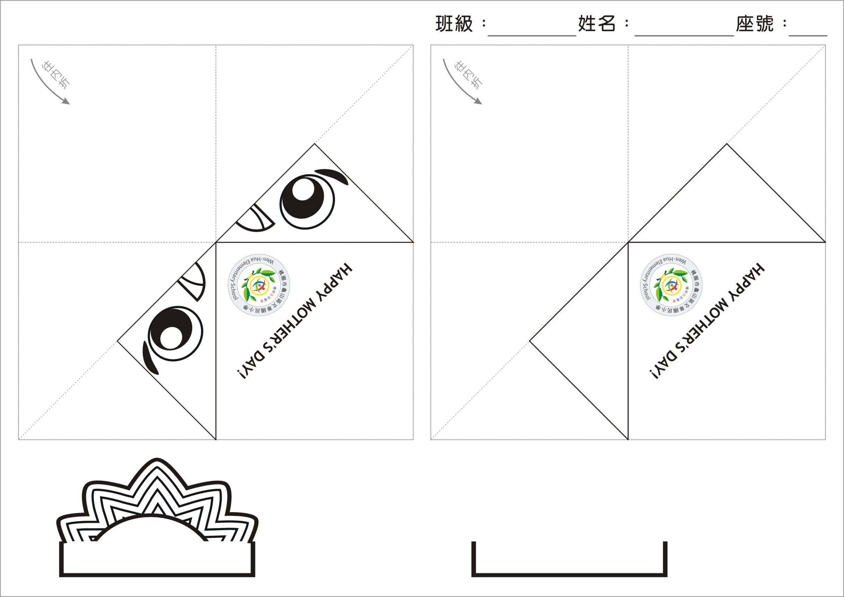
https://www.ypppt.com/

Slide 3
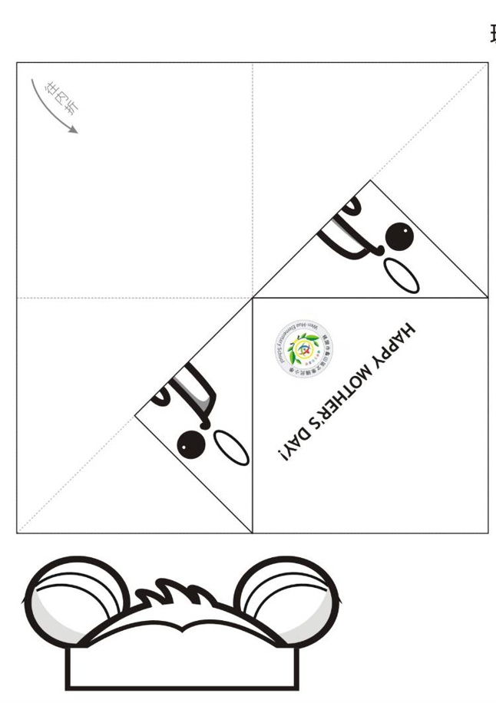
1.先剪下來

Slide 4
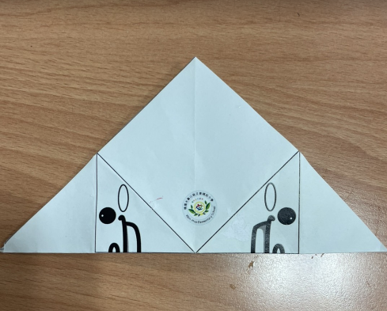
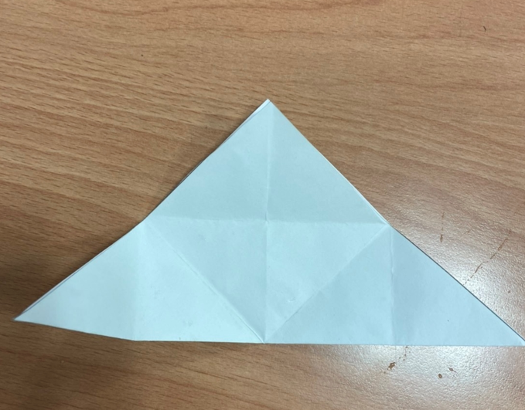
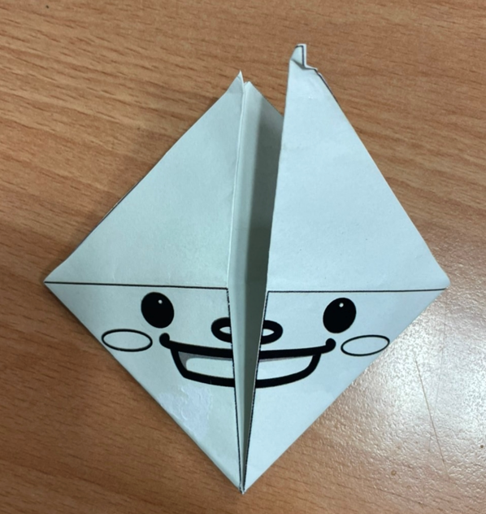
2.沿著虛線折，將吉祥物的臉蛋露出來

Slide 5
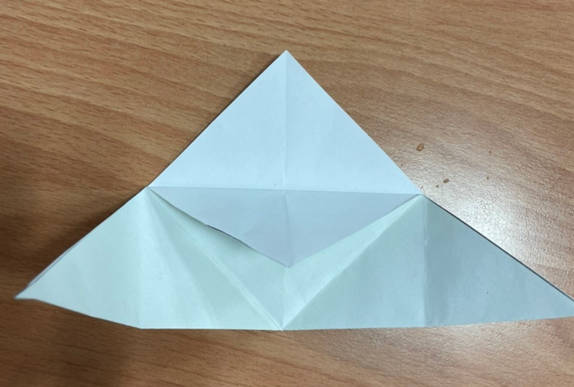
3.將裡面一張的往下折

Slide 6
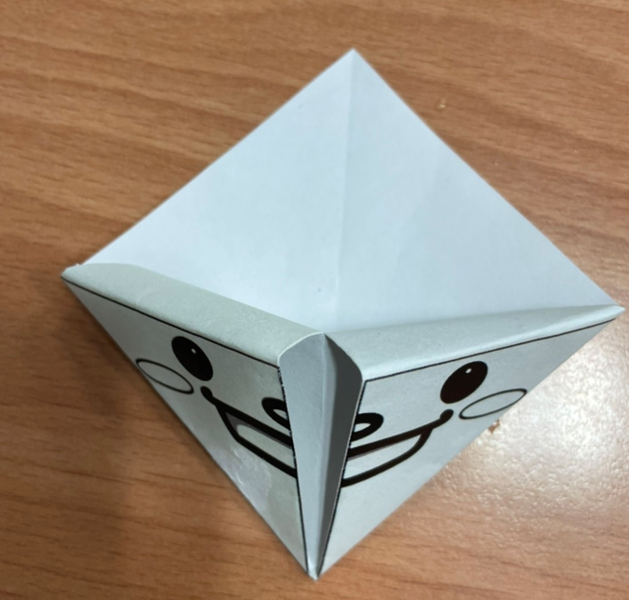
4.將兩個角塞進去

Slide 7
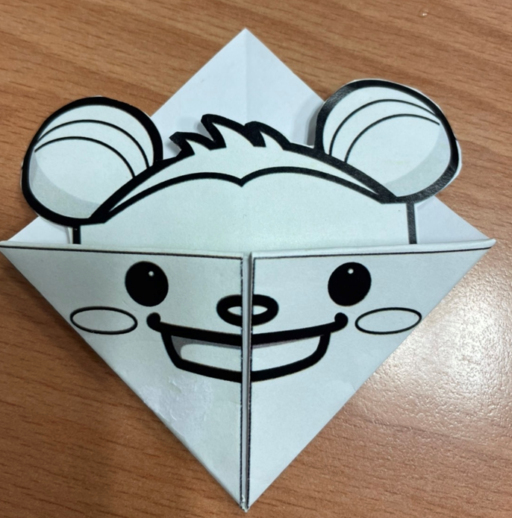
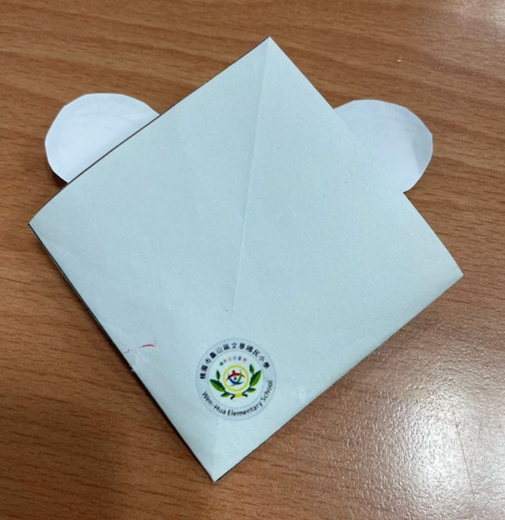
背後可以加上給媽媽的話語喔!
5.最後貼上耳朵，完成
可以加上顏色

Slide 8
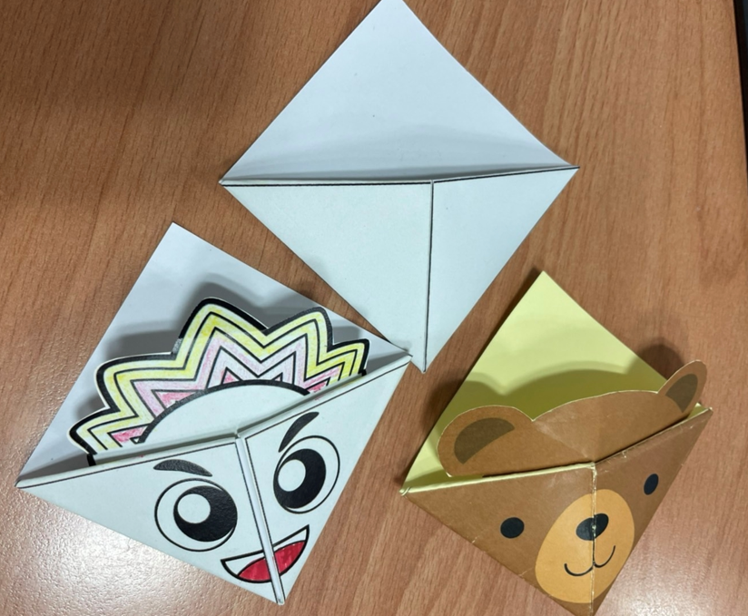
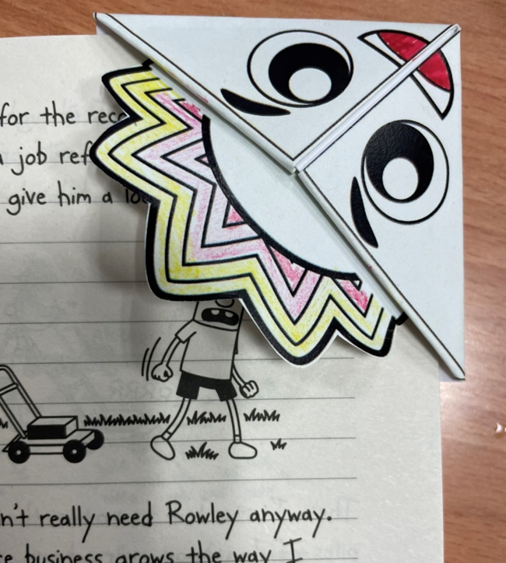
6.完成圖
自己也可設計獨一無二的專有書籤卡

Slide 9
1. You are the best mom a person could ever have.
你是世上最棒的媽媽。
2. Thank you for everything you’ve done for me.
謝謝你為我做的一切。
3. Nobody can take your place in my heart.
沒有人能取代你在我心中的位置。
4. I’m so lucky to have you as my mother.
能擁有像你這樣的媽媽實在是太幸運了！
5. I’m so proud to be your son/daughter.
身為你的孩子我很驕傲。

